Slide 1
Skeniranje dokumentov
Andrej hafner

Slide 2
Ideja
Aplikacija ki iz kamere zazna dokument (list papirja, letak…)
Dokument izreže
Izrezano sliko filtrira tako, da je čim bolj berljiva (kontrast, barve)
Android

Slide 3
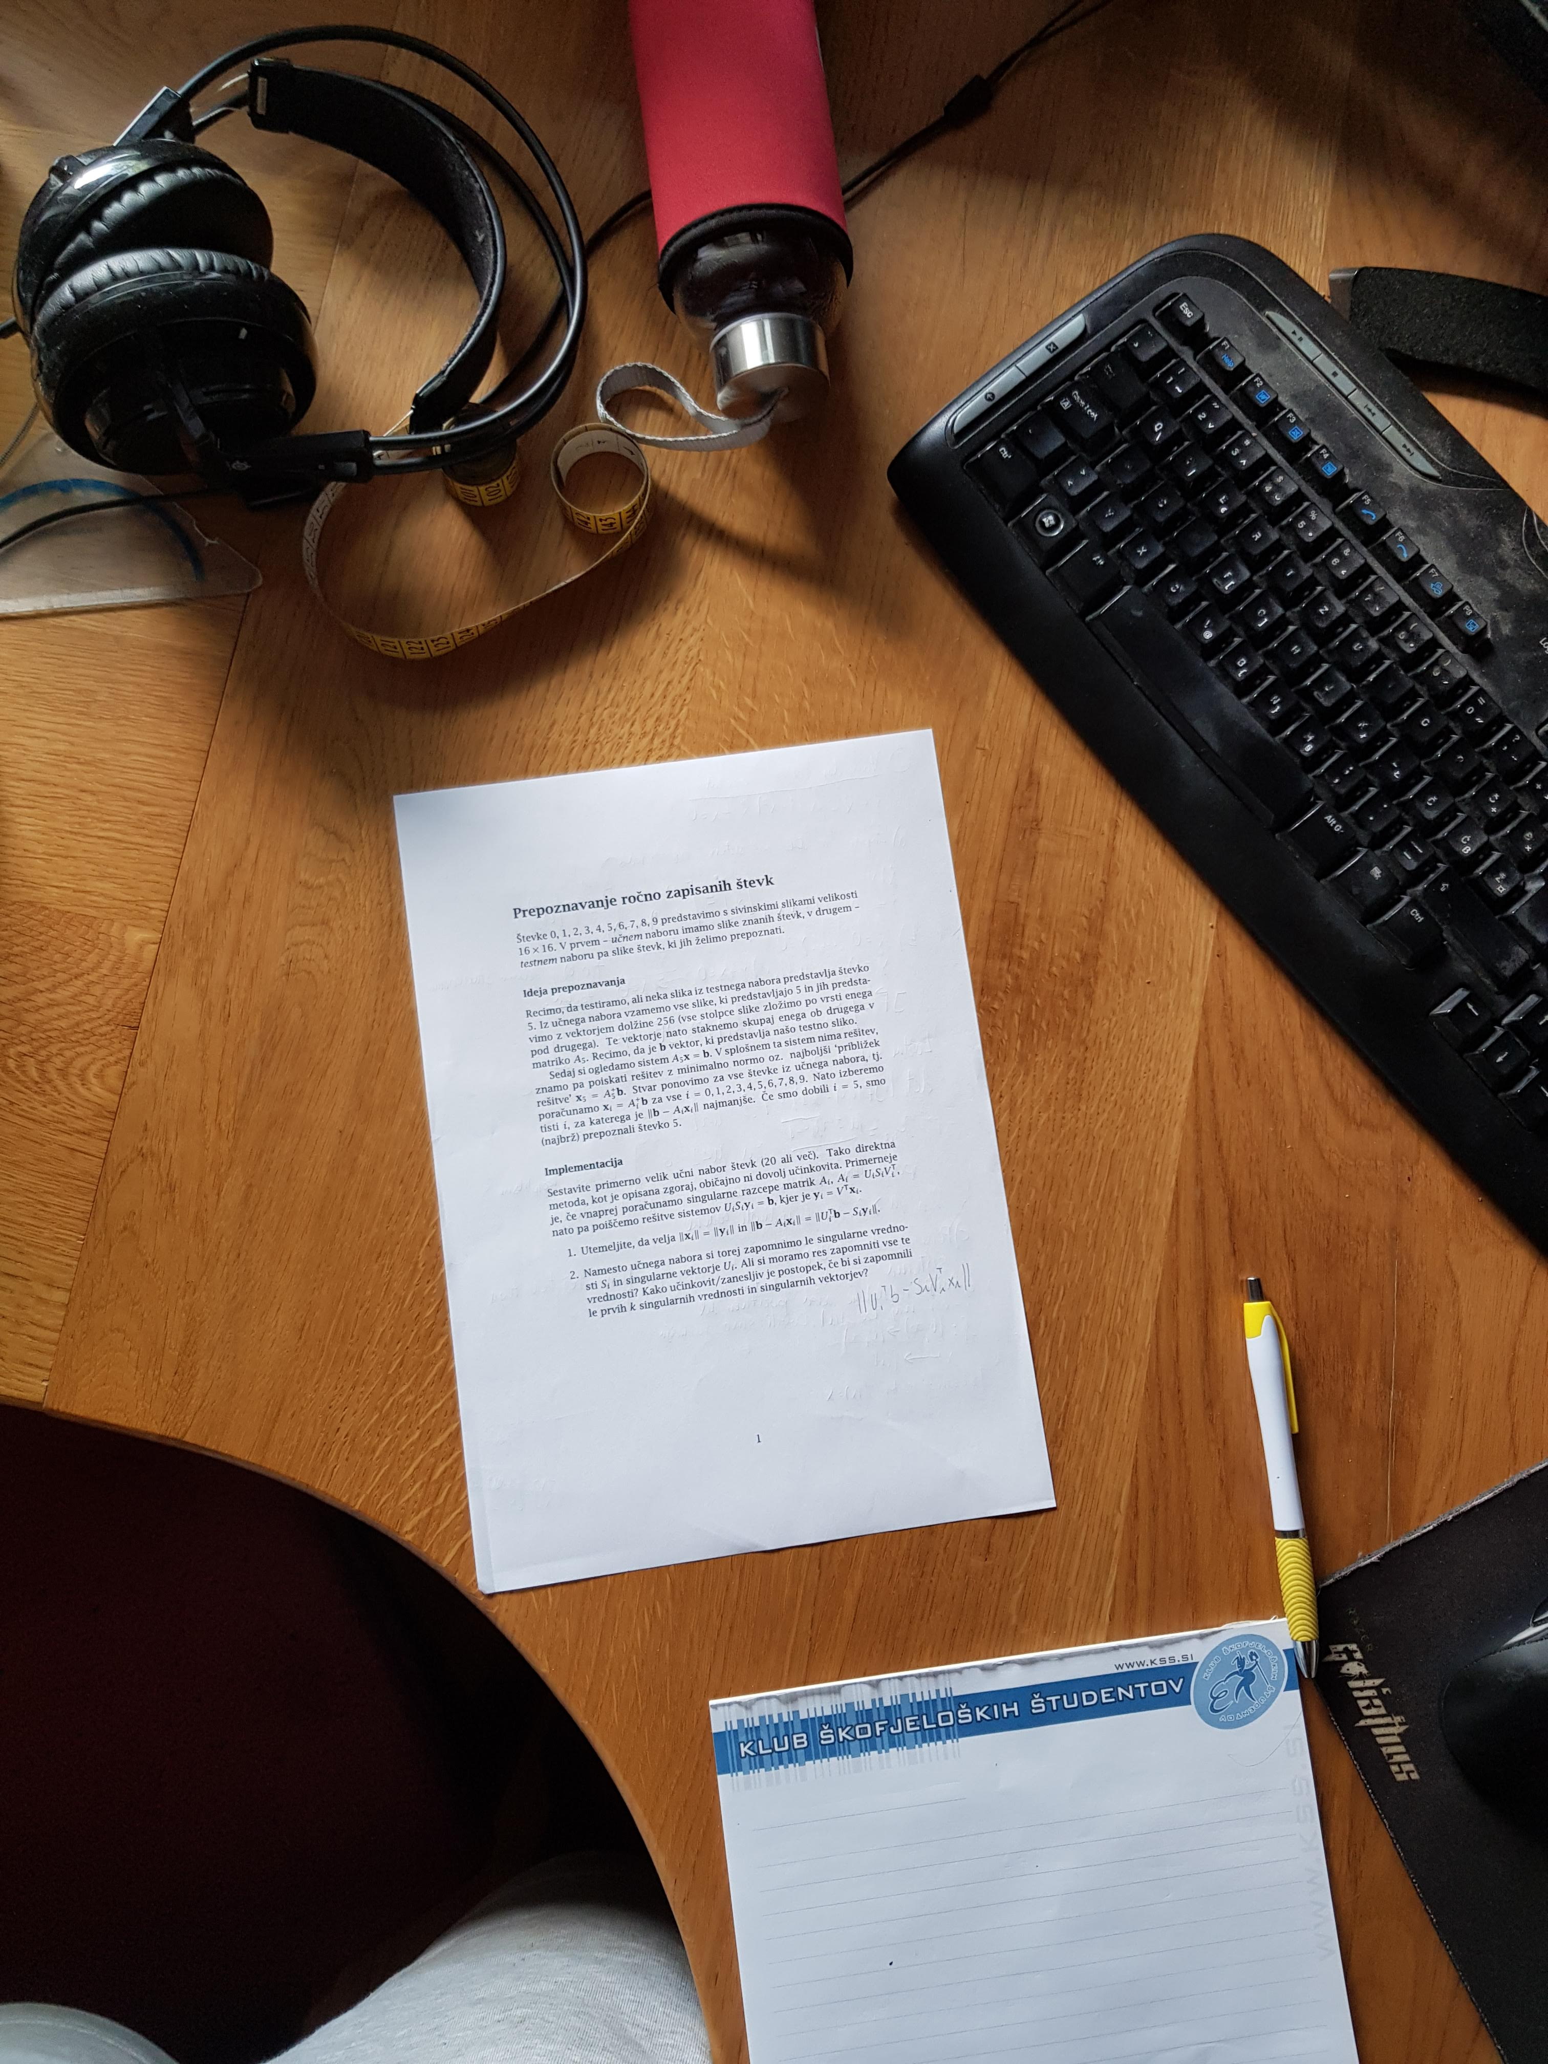
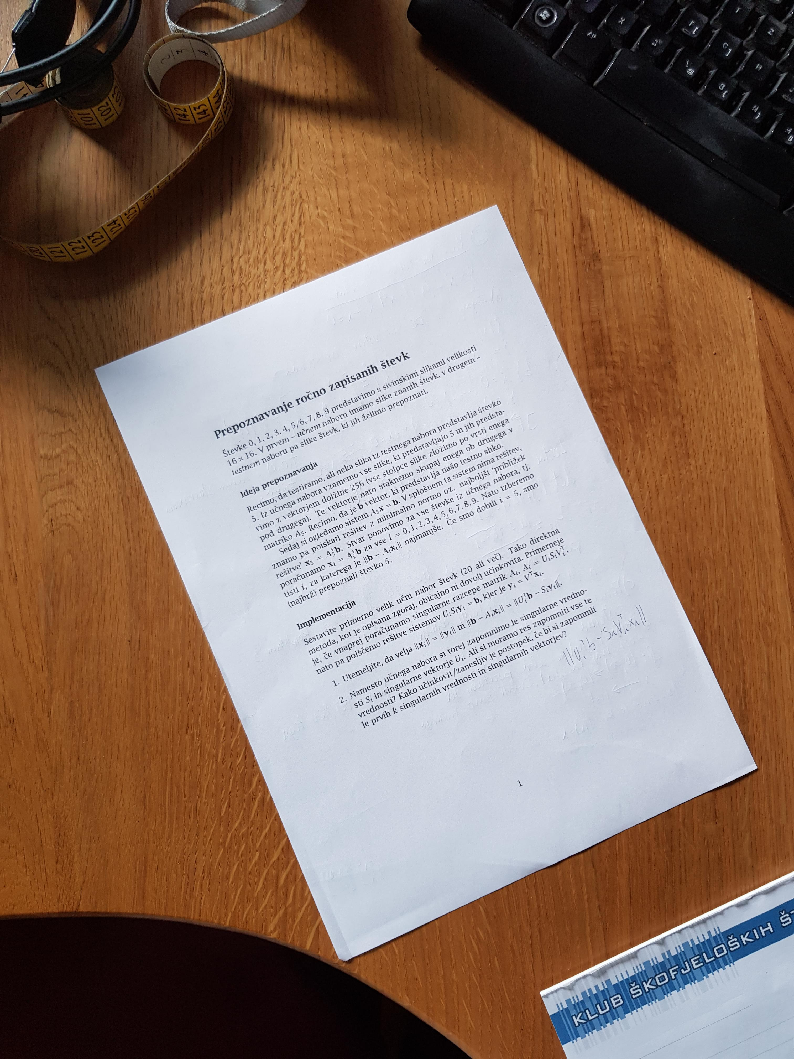
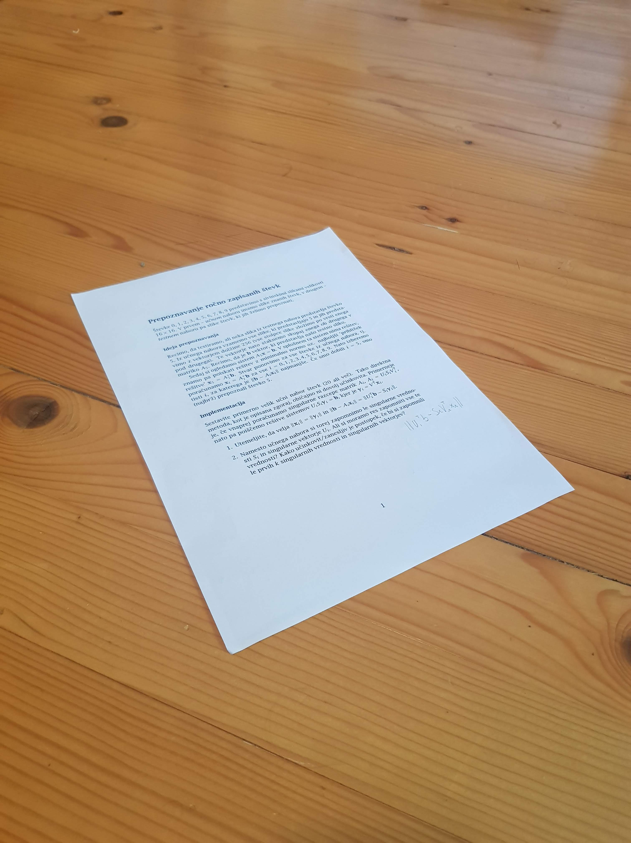
Potek programa (pipeline)
Obdelava posamezne slike

Slide 4
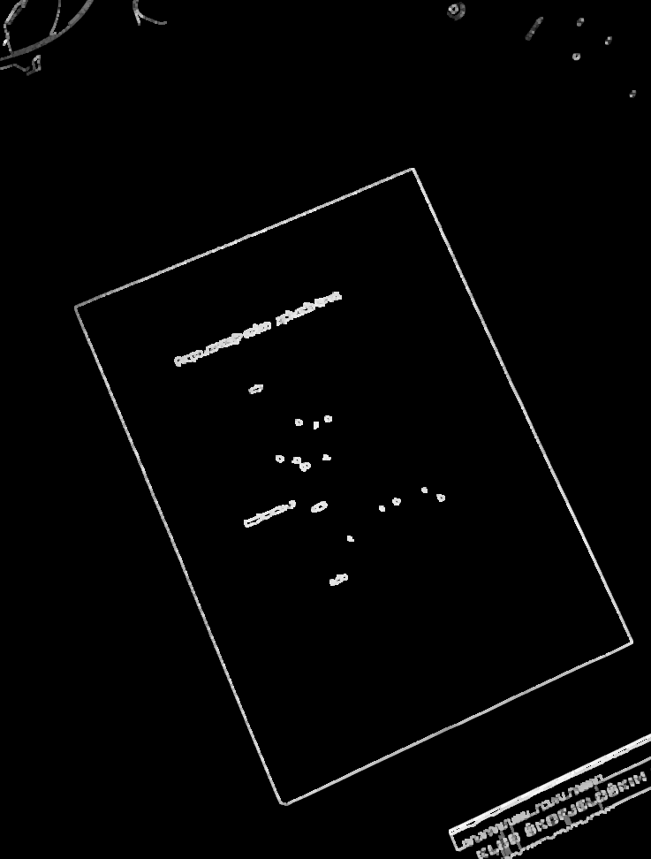
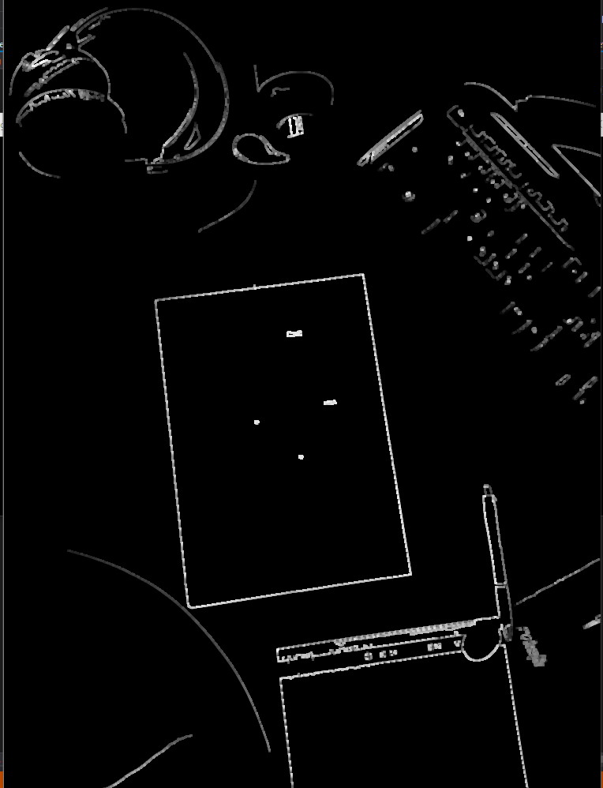
Resize, Gaussian blur, Canny edge detector in dilate

Slide 5
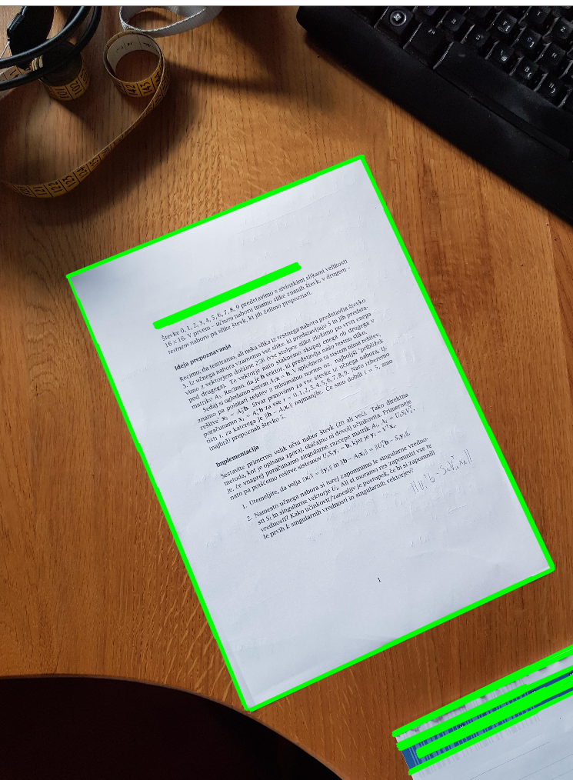
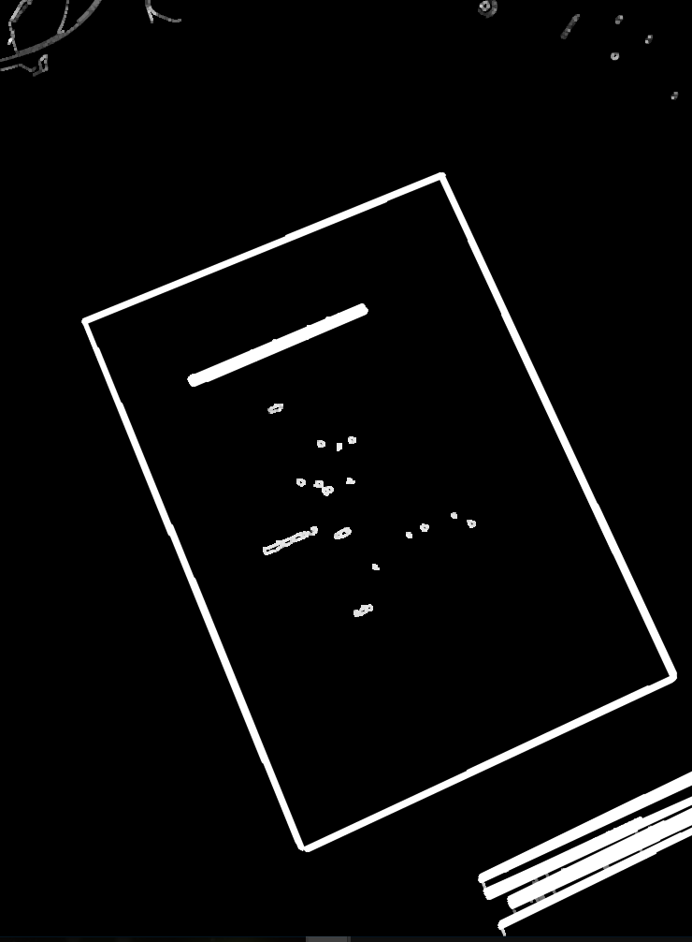
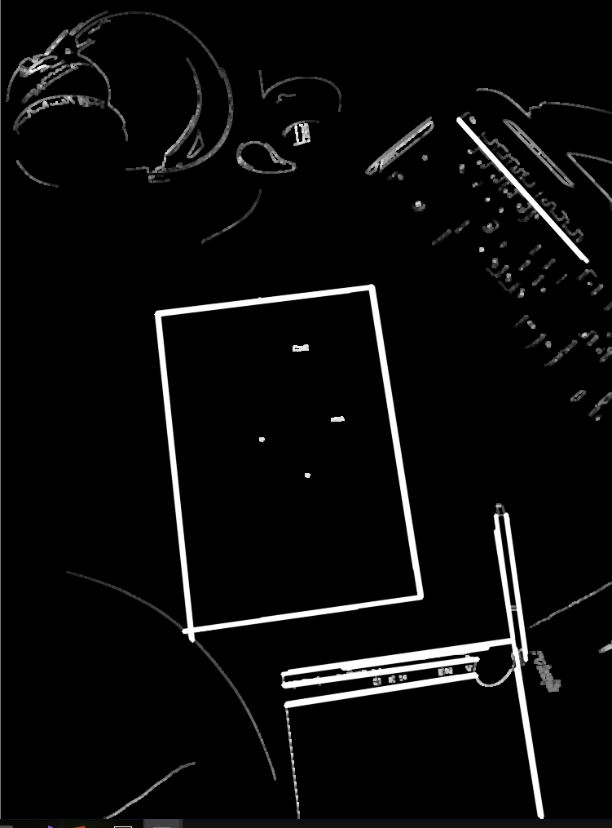
Hough lines in združevanje linij, ki so si blizu in imajo podoben kot

Slide 6
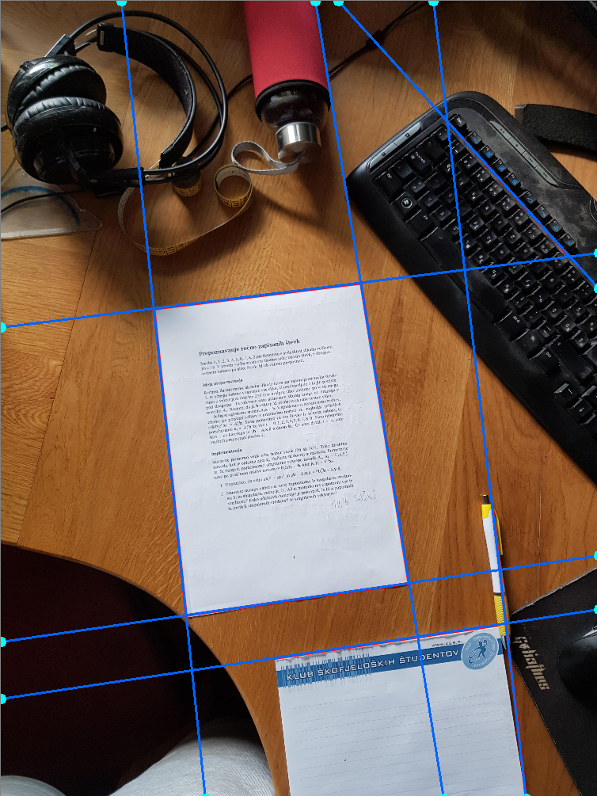
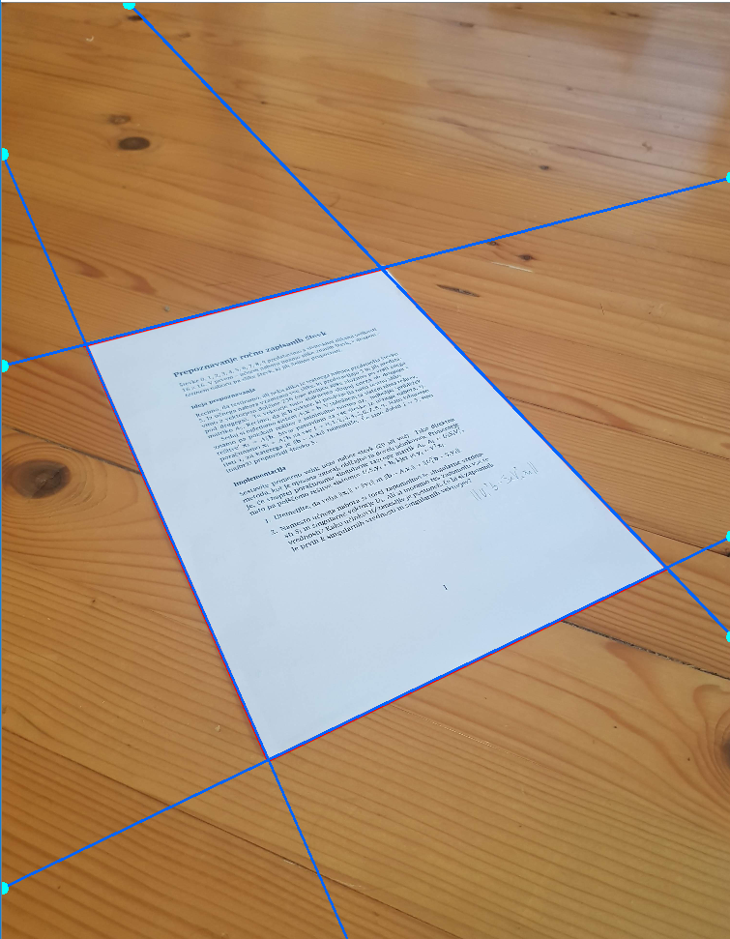
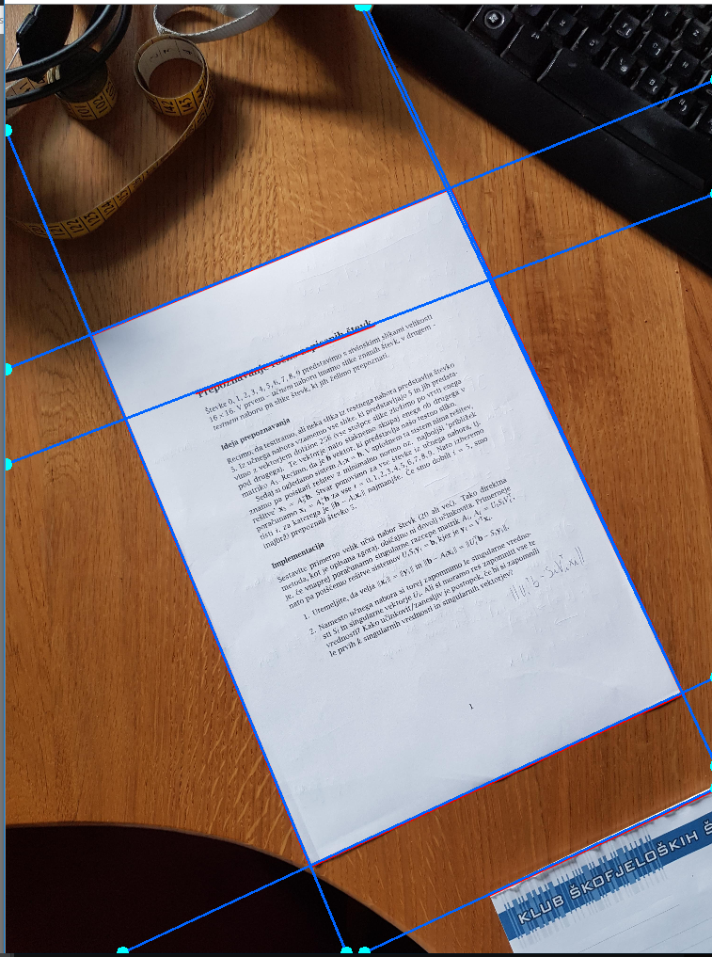
Generiranje premic iz posameznih linij ter iskanje presečišč

Slide 7
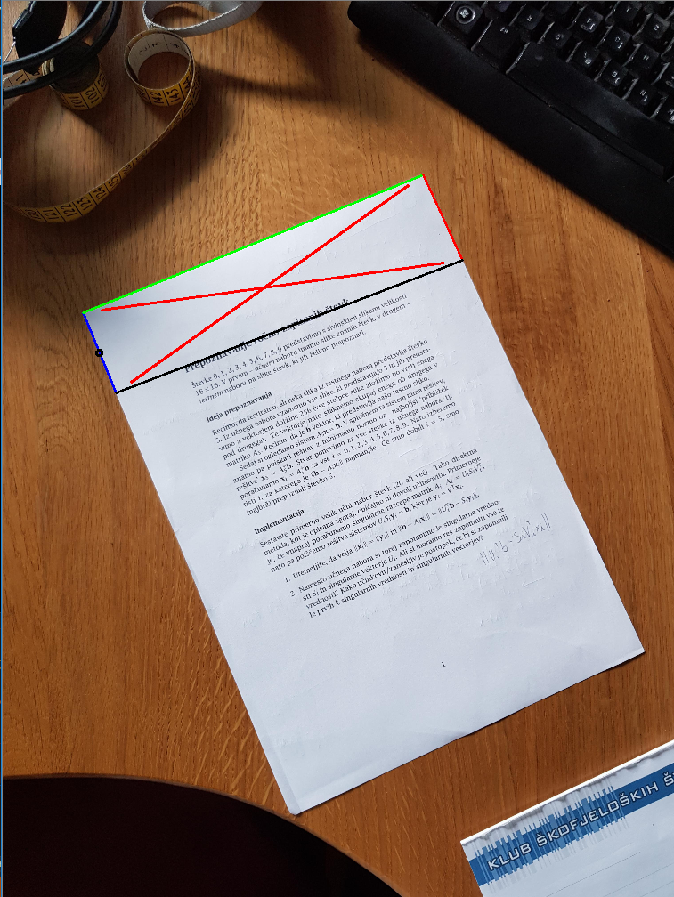
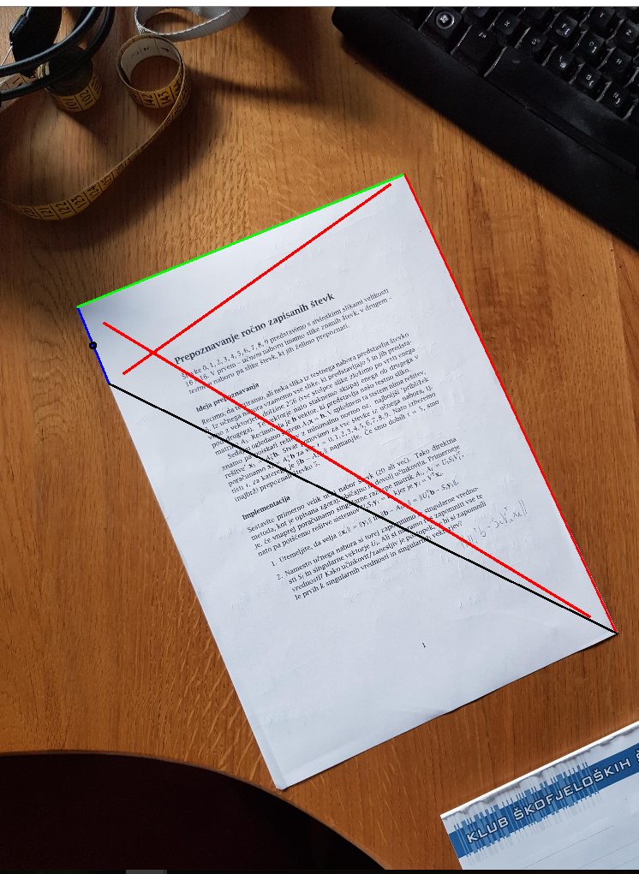
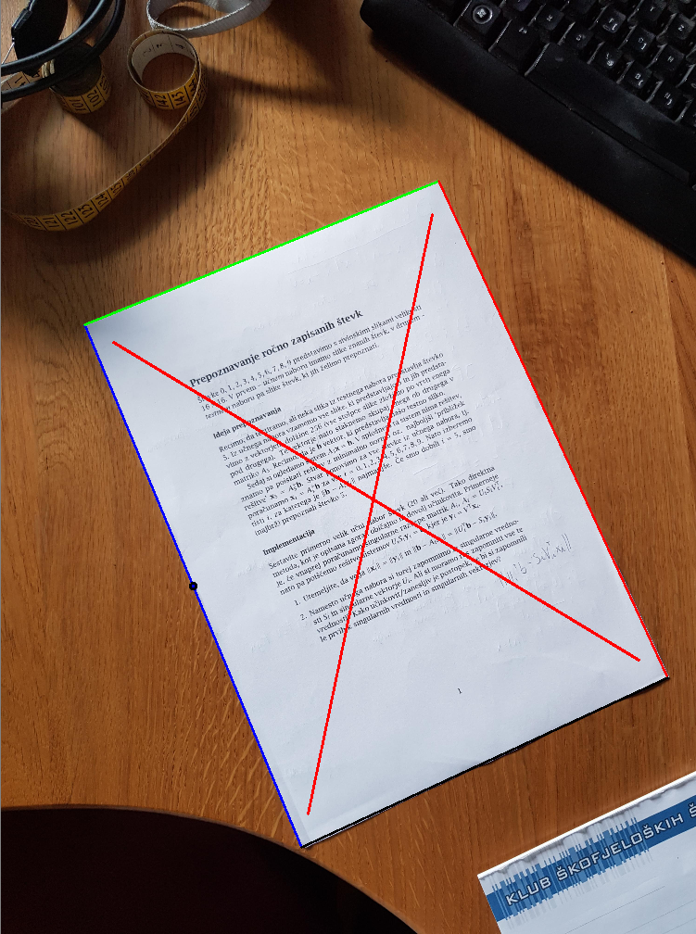
Generiranje vseh možnih konveksnih štirikotnikov iz presečišč premic

Slide 8
Filtriranje konveksnih štirikotnikov (problem z ocenjevanjem)
Osnovna ideja: izrezovanje pravokotnikov okoli stranic konveksnih štirikotnikov in verjetnost da je po celi dolžini rob
Problem!
Filtriranje na podlagi kotov med stranicami in izbiranje največjega

Slide 9
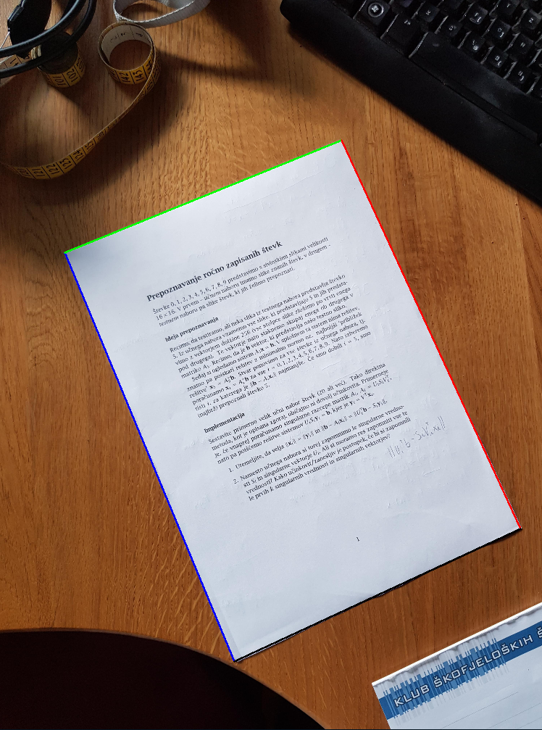
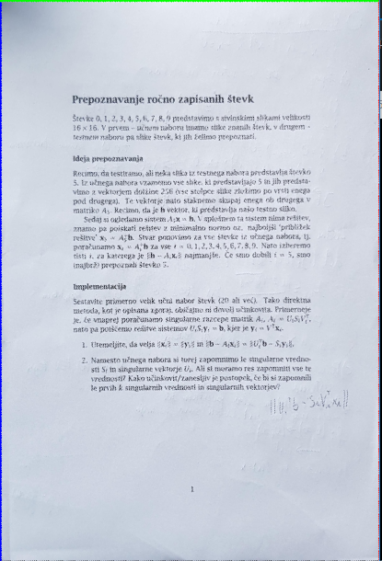
Izrezovanje dokumenta (perspective transform) - uspešno

Slide 10
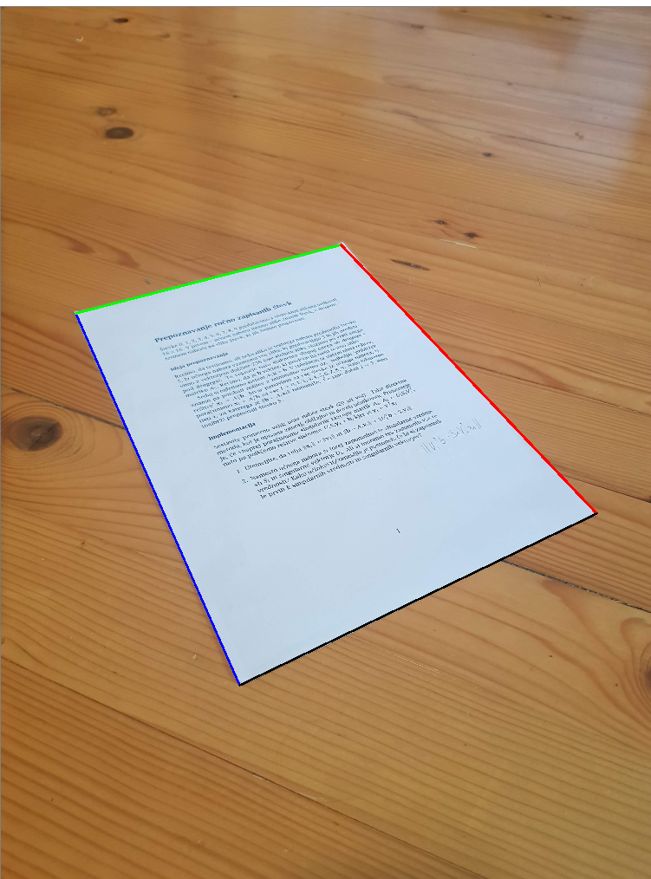
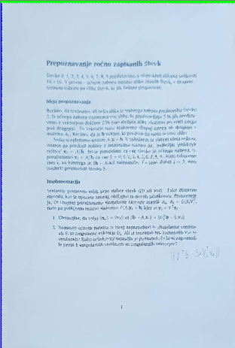
Izrezovanje dokumenta – tudi uspešno, toda…

Slide 11

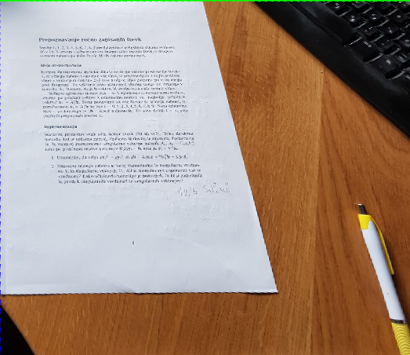
Problem z večjimi koti

Slide 12
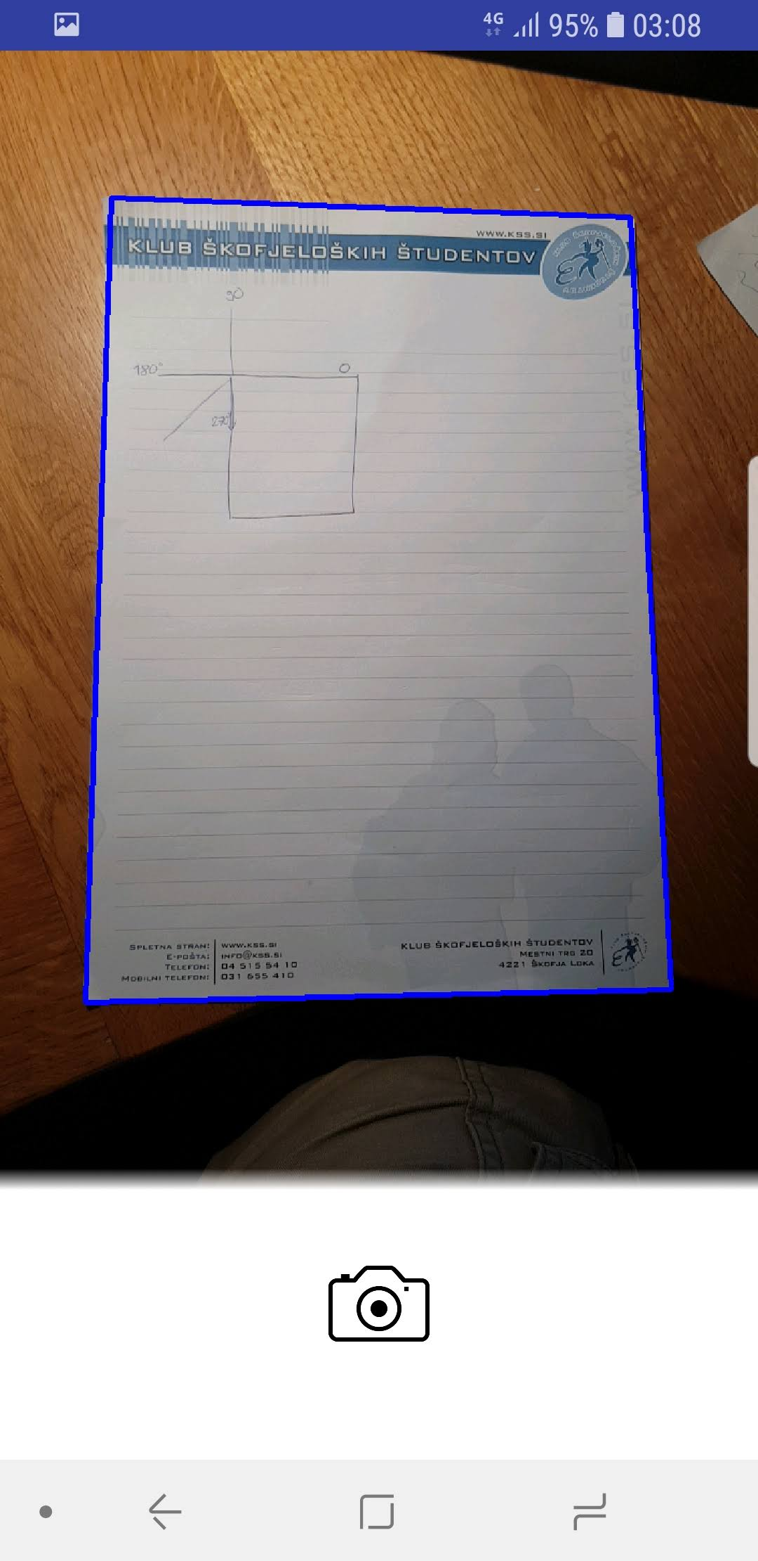
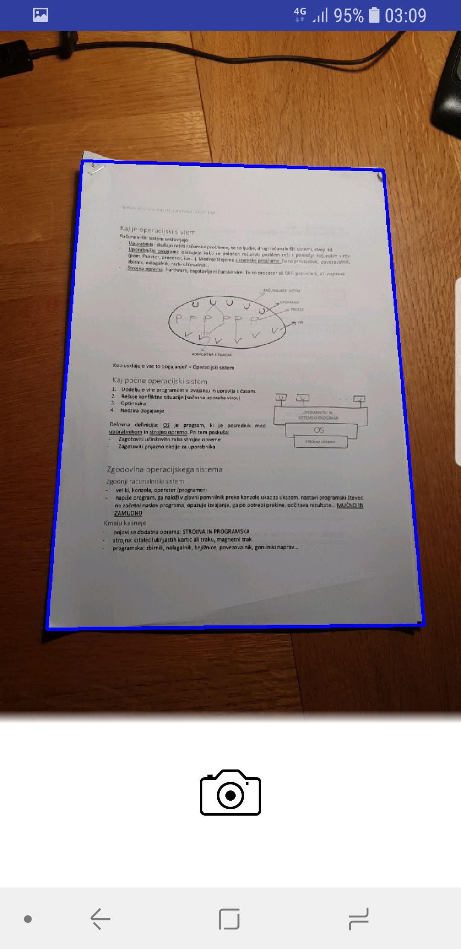
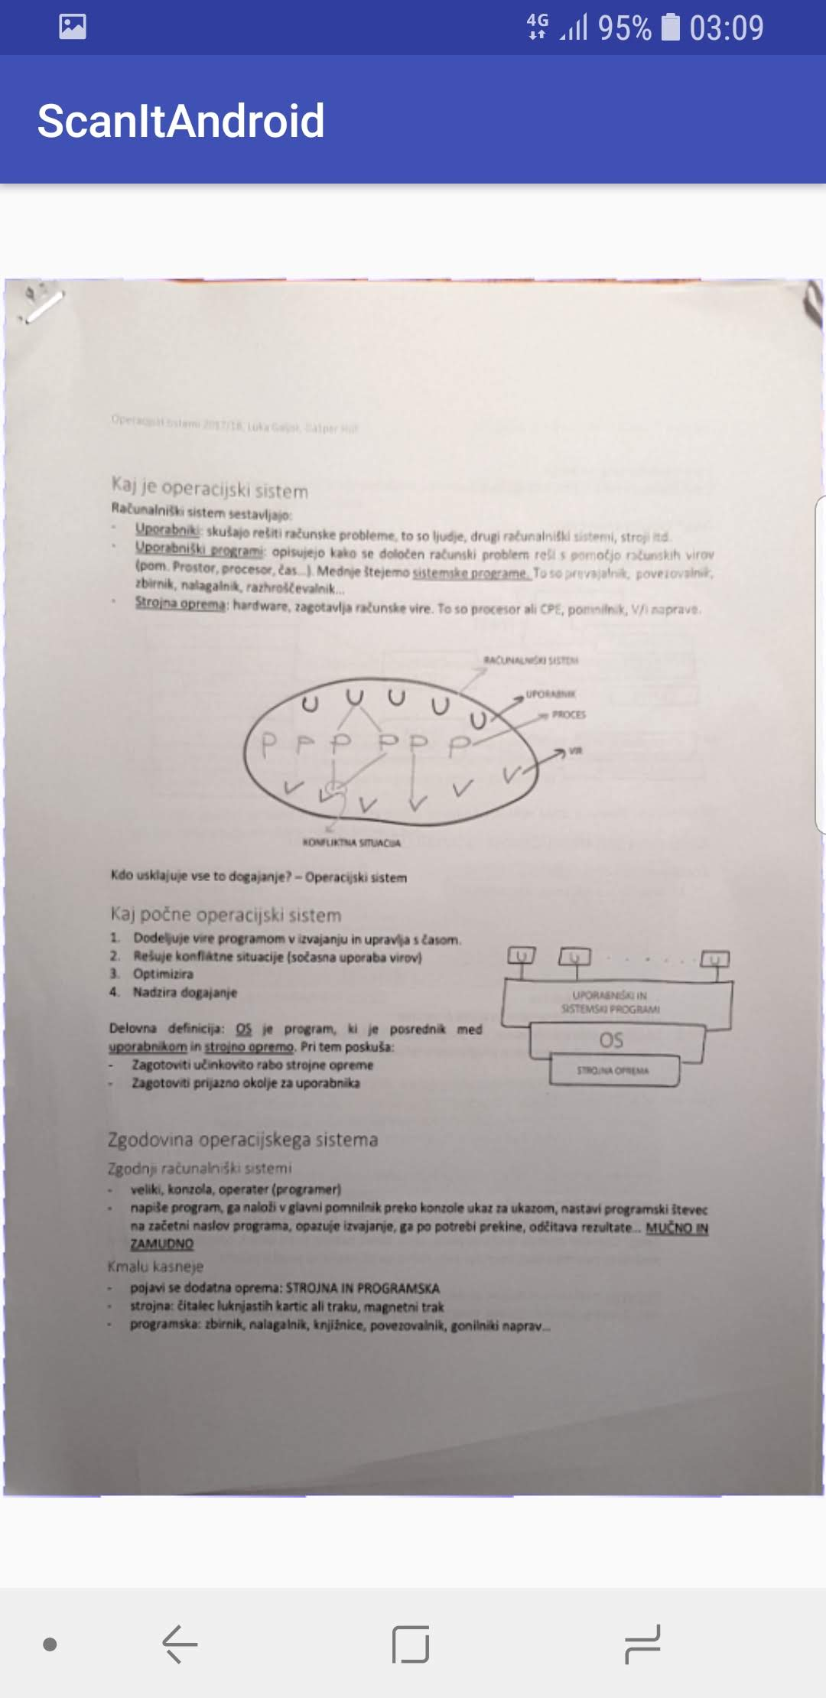
Android aplikacija

Slide 13
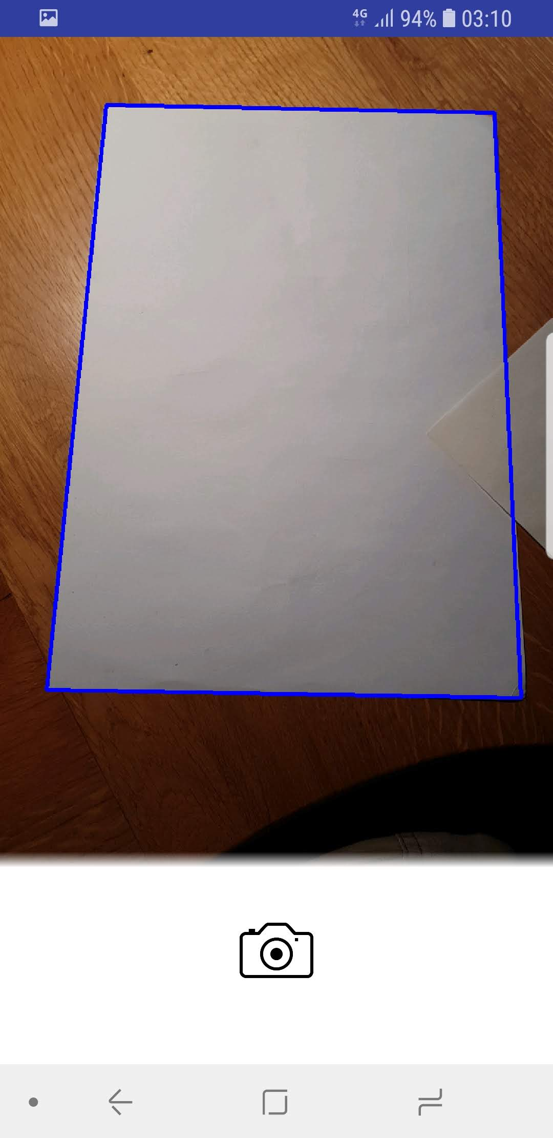
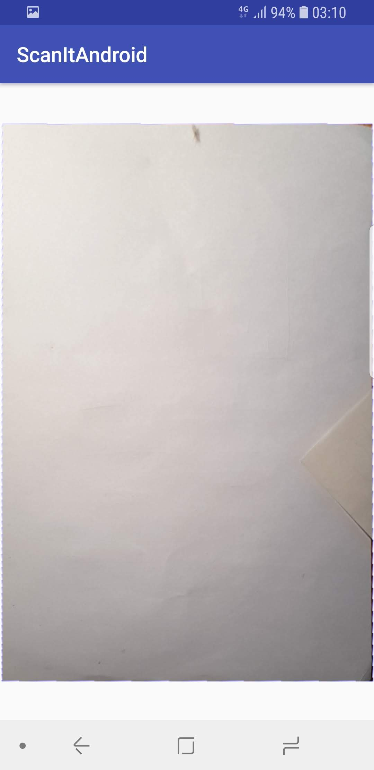
Android aplikacija

Slide 14
Problemi in nadgradnje
Detekcija robov – strojno učenje
Ocenjevanje konveksnih štirikotnikov
Filtriranje slik
Napačno ocenjevanje
Perspektiva skeniranja

Slide 15
Hvala za pozornost!

Slide 16
Vprašanja?

